Slide 1
«Декоративно-прикладное искусство, как средство развития мелкой моторики рук детей дошкольного возраста»
Болгова Елена Владимировна
Воспитатель 1 квалификационной категории
Муниципальное дошкольное образовательное учреждение детский сад № 3 г. Ельца
Стаж работы 18 лет
Образование ЕГУ им. И.Бунина
Факультет дошкольной педагогики и психологии.

Slide 2
В соответствии с ФГОС дошкольного образования художественно-эстетическое развитие предполагает: — становление эстетического отношения к окружающему миру; — формирование элементарных представлений о видах искусства; — развитие творческого потенциала ребенка; — развитие самостоятельности и творческой активности. — реализацию самостоятельной творческой деятельности детей (изобразительной, конструктивно-модельной и др.).

Slide 3
Введение.
Цель работы: развитие мелкой моторики рук детей через декоративно -прикладное искусство.
Задачи:
- познакомить детей с различными видами народного промысла.
- развивать чувство цвета, композиционные умения;
-воспитывать эстетические и этические чувства;
-воспитывать любовь к народному творчеству;

Slide 4
«Источники способностей и дарований детей — на кончиках их пальцев. От пальцев, образно говоря, идут тончайшие ручейки, которые питают источник творческой мысли» В. А. Сухомлинский.

Slide 5
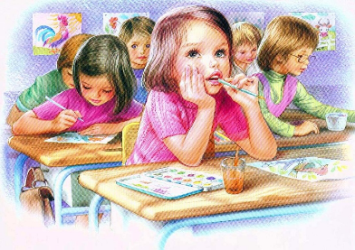
Дошкольный возраст характеризуется возрастающей познавательной активностью, интересом к окружающему миру, стремлением к наблюдению, сравнению, способностью детей осознавать поставленные перед ним цели.

Slide 6
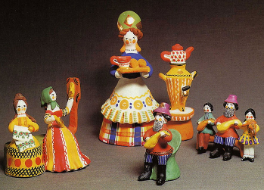
«Основоположниками искусства были гончары, кузнецы, ткачихи и ткачи, каменщики, плотники, резчики по дереву, оружейники, портные и вообще — ремесленники, люди, чьи артистически сделанные вещи, радуя наши глаза, наполняют музеи .»
А.М.Горький

Slide 7
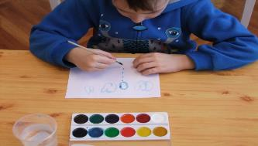
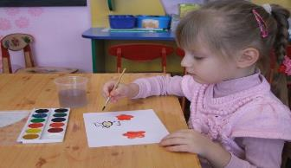
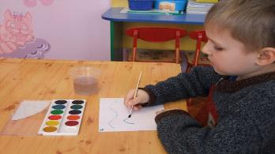
Виды коррекции изобразительных навыков.
Коррекция точности направления руки.
Коррекция размаха движений руки при рисовании.
Коррекция формообразующих движений.
Коррекция изображения мелких предметов.

Slide 8
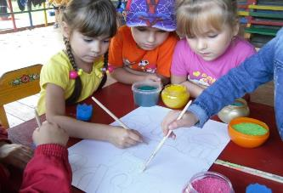
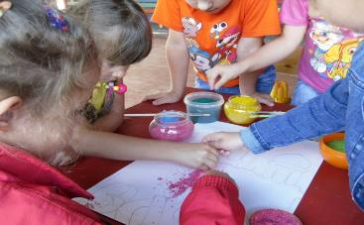
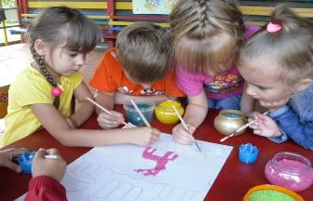
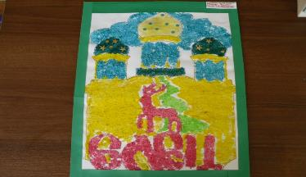
Нетрадиционная техника рисования.

Slide 9
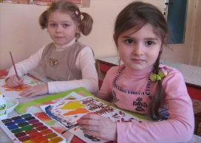
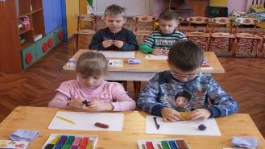
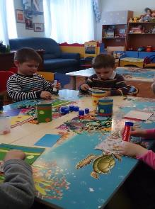
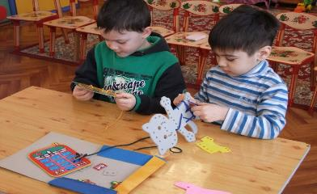
Игры и упражнения на развитие мелкой моторики рук.

Slide 10
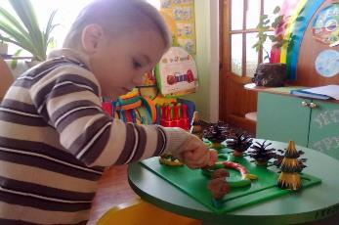
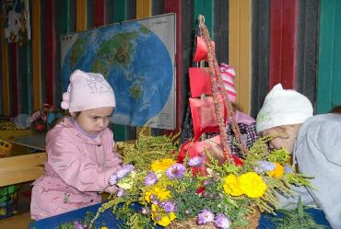
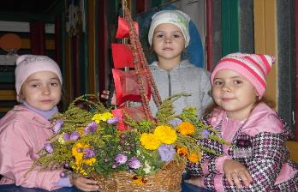

Slide 12
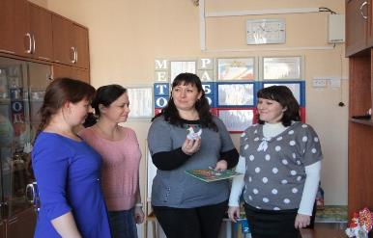
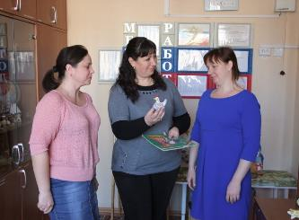
Для успешной реализации поставленных задач, в своей работе , я тесно взаимодействую с педагогами и родителями. Такое сотрудничество определяет творческий и познавательный характер процесса, развитие творческих способностей детей, обуславливает его результативность.
Взаимодействие с педагогами предусматривает: беседы, консультации по развитию творческих способностей и использованию нетрадиционных техник рисования; консультация «Декоративно-прикладное творчество в ДОУ» , проведение мастер-класса ( «Филимоновская игрушка» ); семинаров-практикумов: один из семинаров был посвящен проектированию предметно - развивающей среды в ДОУ; показ открытого занятия по декоративному рисованию на тему: «Дымковская барышня.»

Slide 13
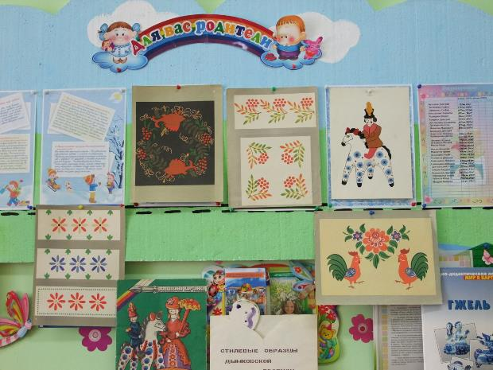
Взаимодействие с родителями предполагает: индивидуальные консультации и беседы, рекомендации, папки-раскладки, информационные стенды, показ открытых занятий.

Slide 14
Мониторинг.

Slide 15
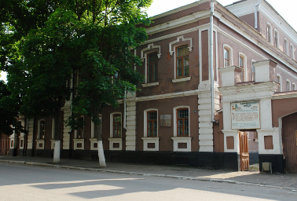
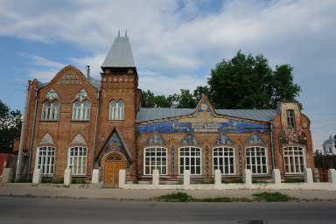
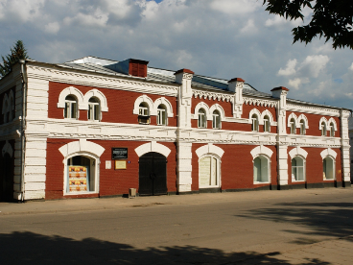
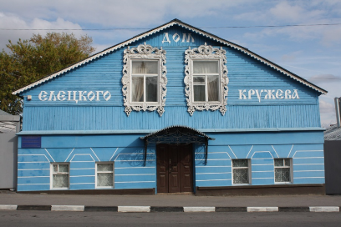
Музеи города Ельца.

Slide 16
